Slide 1

Hojas de estilo

Slide 2

Antes de empezar
Carpeta CSS

Slide 3
Introducción
Objetivo → Separar estructura y presentación
  Estructura → HTML
  Presentación → CSS
W3C
  https://www.w3.org/Style/CSS/
  https://www.w3.org/Style/CSS/current-work
  http://www.w3c.es/Divulgacion/GuiasReferencia/CSS21/

Slide 4
Reglas de estilo
¿Dónde colocarlas?
  En la cabecera
  En el atributo style de una etiqueta
    Sólo vamos a utilizar ese estilo una vez
    Sólo vamos a poder cambiar propiedades
<head>
<style type=“text/css” media=“screen”>
h1 {color:red}
</style>
</head>
<h1 style=“color:blue; font-size: 3em”>
Hola, amigos
</h1>

Slide 5
Reglas de estilo
¿Dónde colocarlas?
  En un fichero aparte (.css)
    Rel: relación entre los ficheros unidos
    Type: tipo de recurso.
    Href: URL de archivo css
    Media: Medio en el que se van a ver los ficheros
<link href=“estilo.css” rel=“stylesheet” type=“text/css” media=“screen”>
<style type="text/css" media="screen">
@import 'estilo.css';
</style>

Slide 6

Hojas de estilo
Formato del fichero
Selector1
{
Propiedad1: valor1;
Propiedad2: valor2;
…
PropiedadN: valorN;
}
Selector2
{
Propiedad1: valor1;
Propiedad2: valor2;
…
PropiedadN: valorN;
}
Primer.css

Slide 7
SELECTORES

Slide 8
Selectores
Selector universal
  * { margin: 0; padding: 0; }
Selector de tipo etiqueta
  h1 {color: #FF0000; font-size:25px;}
  H1, h2 {color: #FF0000; font-size:25px;}
Selector descendente
  <h1> <em> Yo soy rojo </em> </h1> <em> pero yo no </em>
  Todos los elementos de tipo h6 que se encuentren dentro de cualquier elemento que se encuentren a la vez dentro de un elemento div

Slide 9
Selectores
Selector de clase
  Creación de una clase
    Independiente
    Combinar con el selector de etiqueta
    Se pueden poner varias clases en una sóla etiqueta
Selector de identificador
    Creación de un ID
      Indepentiente
      Combinar con el selector de etiqueta

Slide 10

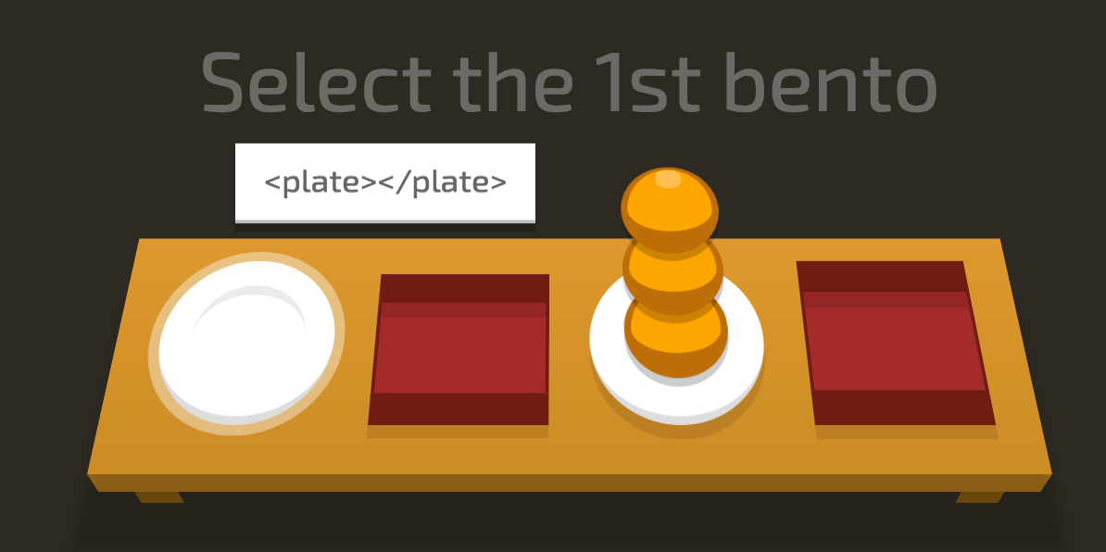
Selectores
https://uniwebsidad.com/libros/css/capitulo-15/ejercicio-2
CSS Diner

Slide 11
Selectores
Selector de hijo
  Cuando es hijo directo un elemento de otro
    Div > img { border: 5px solid #000000}
Selector adyacente
  Cuando un elemento se encuentra justo al lado de otro
    Poner en verde los h4 sólo que estén al lado de un h1
    +

Slide 12
Selectores
Selector de hermanos
  Selecciona todas las ocurrencias en el mismo nivel
  Poner en verde los h4 que sean hermanos de un h1

Slide 13
Selectores
Selector de atributo
  Podemos diferenciar cuatro tipos
    [nombre_atributo]
    [nombre_atributo=valor]
    [nombre_atributo~=valor], selecciona los elementos que tienen establecido un atributo llamado nombre_atributo y al menos uno de los valores del atributo es valor.
    [nombre_atributo|=valor], selecciona los elementos que tienen establecido un atributo llamado nombre_atributo y cuyo valor es una serie de palabras separadas con guiones, pero que comienza con valor. Este tipo de selector sólo es útil para los atributos de tipo lang que indican el idioma del contenido del elemento.

Slide 14
Selectores
/* Se muestran de color azul todos los enlaces que tengan un atributo "class", independientemente de su valor */
a[class] { color: blue; }
/* Se muestran de color azul todos los enlaces que tengan un atributo "class" con el valor "externo" */
a[class="externo"] { color: blue; }
/* Se muestran de color azul todos los enlaces que tengan un atributo "class" en el que al menos uno de sus valores
sea "externo" */
a[class~="externo"] { color: blue; }
/* Selecciona todos los elementos de la página cuyo atributo "lang" empiece por "es", es decir, "es", "es-ES", "es-AR", etc. */
*[lang|="es"] { color : red }

Slide 15
Selectores
Otros selectores
  elemento:nth-child(numero)
  elemento:nth-last-child(numero)
  elemento:empty
  elemento:first-child y elemento:last-child
  elemento:nth-of-type(numero)
  elemento:not(numero)

Slide 16
Herencia
Casi todas las propiedades se heredan en el árbol
  Color de la letra a verde en todo el documento
Se pueden sobreescribir esas propiedades

Slide 17
Unidades de medida
UnidadesMedida.html
UnidadesMedida.css

Slide 18
Unidades de medida
Obligatorias usarlas
Si el valor es inferior a 1 se puede omitir el 0
Unidades absolutas → mejor NO utilizar
  In (pulgada = 2.54 cm), cm, mm, pt (puntos = 0.35 mm), pc (picas = 4.23 mm)
Relativas → Permiten diseño dinámico
  Em ( relativa respecto al tamaño de letra por defecto del contenedor padre,16), ex (relativa respecto a la altura), px (relativa respecto a la resolución de pantalla), rem (toma medida del body)

Slide 19
Unidades de medida
Css3
  Vh y vw
    Relativas al viewport
      1vh = 1% de la altura del viewport
      100vh = altura del viewport
      1vw = 1% del ancho del viewport
      100vw = ancho del viewport

Slide 20
Unidades de medida
colores.html
colores.css

Slide 21
Colores
RGB decimal
RGB Porcentual
RGB Hexadecimal
  Forma compacta
#AAA = #AAAAAA
#FFF = #FFFFFF
#A0F = #AA00FF
#369 = #336699

Slide 22
Colores
RGBA
  Canal de transparencia
HSL
  Tono, saturación y brillo
HSLA
  Tono, saturación, brillo y transparencia
Opacity
  Establece transparencia tanto para el texto como para el fondo

Slide 23
Unidades de medida
modeloCajas.html
modeloCajas.css

Slide 24
MODELO DE CAJAS

Slide 25
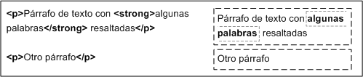
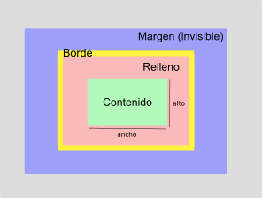
Modelo de cajas
Todos los elementos se crean como cajas
Propiedades de las cajas
  Margin
  Padding
  Border

Slide 26
Modelo de cajas
Margin, padding
  Se puede especificar uno a uno
  {1,4}
    Si es sólo un valor, todos los márgenes tiene ese valor
    Si son dos, primer valor para arriba y abajo, segundo para izquierda derecha
    Si son tres, el primero al margen superior, el segundo al margen inferior y el tercero para izquierda y derecha
    Si son cuatro, agujas del reloj.

Slide 27
Bordes
Ancho
  Propiedad shorthand
  Uno a uno
Color
  Propiedad shorthand
  Uno a uno
Style
  Propiedad shorthand
  Uno a uno
Border
  Unidades, color y estilo

Slide 28


Bordes
Border-radius
  https://www.w3.org/TR/css3-background/#the-border-radius
  http://www.w3schools.com/css/css3_borders.asp
  Circulares o elípticos (/ o %)

Slide 29
FONDOS

Slide 30
Unidades de medida
Fondos.html
Fondos.css

Slide 31
Gradientes
Gradiente lineal
  background: linear-gradient(direction, color-stop1, color-stop2, ...);
Generador

Slide 32
Fondo
Propiedades del fondo
  Background-color
  Background-image
  Background-repeat
  Background-position
  Background-attachment
  Background
    Color, imagen, repeat, attachment, position

Slide 33
Fondos
Múltiples fondos
  Background-image: url(fondo1), url(fondo2)…
Colocar las imágenes
  Background-position: (left top, left center, left bottom, right top, right center, right bottom, center top, center center, center bottom o x% y% o xpos ypos)
Repetición de las imágenes
  Background-repeat: (especificar para cada imagen)
Tamaño de las imágenes
  Background-size: Porcentaje/Píxeles/Cover/Contain

Slide 34
Fondos
Posición inicial imagen
  Background-origin: border-box, padding-box, content-box
Área rellena
  Background-clip: border-box, padding-box, content-box

Slide 35
Formato visual
Elementos en línea: a, abbr, acronym, b, basefont, bdo, big, br, cite, code, dfn, em, font, i, img, input, kbd, label, q, s, samp, select, small, span, strike, strong, sub, sup, textarea, tt, u, var.
Elementos en bloque: address, blockquote, center, dir, div, dl, fieldset, form, h1, h2, h3, h4, h5, h6, hr, isindex, menu, noframes, noscript, ol, p, pre, table, ul.
Cambiar con display.
  None → Elemento y descendientes desaparecen (Web dinámicas, visibility)
  Inline → Elemento ocupa sólo el contenido.
  Block → Salto de línea final
  List-item → Lista
  Tablas

Slide 36
Formato visual
Maquetar
  Position
  Top, right, bottom, left
  Float y clear
  Z-index: profundidad + position
  Direction: Dirección de la escritura

Slide 37
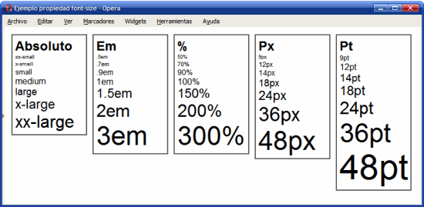
Tipografía
Color: Color del texto
Font-family: Familia o familia genérica
  font-family: Arial, Helvetica, sans-serif;
  font-family: "Times New Roman", Times, serif;
Font-size: Tamaño del tipo de letra
    Medidas absolutas
    Medidas relativas
    Longitud
    Porcentaje

Slide 38
Tipografía
Font-weight: Intensidad de la fuente
Font-style: Estilo de la fuente
Font-variant: Versalitas
Font: Combinación de las anteriores
Ejercicio 3 clase

Slide 39
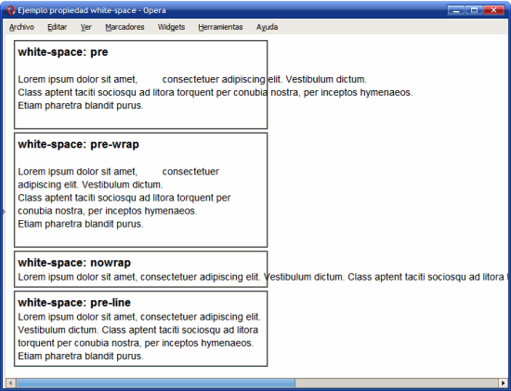
Texto
Text-align: Alínea contenido de la caja
Line-height: Interlineado
Text-decoration: ‘Decorar’ el texto
Text-transform: Mayúsculas, minúsculas o letra capital
Vertical-align: Alineación vertical del texto
Letter-spacing y word-spacing
White-space

Slide 40
Enlaces
Tamaño
  Font-weight
Color
  Font-color
Decoración
  Text-decoration
Fondo
  Background-color

Slide 41
Pseudoclases
:link → No visitados por el usuario
:visited → Visitados por el usuario
:hover → Puntero por encima
:active → Mientras lo está pinchando

Slide 42
Imágenes
Anchura: width
Altura: height
Borde: border (modelo de cajas)

Slide 43
Imágenes
Css3 añade border-radius para las imágenes
Posibilidad de hacer imágenes responsive
  Max-width;
  Height: auto;

Slide 44
SOMBRAS

Slide 45


Sombras
Texto
  Text-shadow: [HorizontalShadow VerticalShadow Difuminar? Color]+
Cajas
  Box-shadow: [HorizontalShadow VerticualShadow Difuminar? Color]+

Slide 46
Animaciones

Slide 47
Transformaciones
Translate(x,y)
Rotate(Grados (deg) )
Scale(x,y)
SkewX(deg)
SkewY(deg)
Matrix()

Slide 48
Animaciones
Una animación es un elemento que gradualmente cambia de un estilo a otro
@keyframes nombre-animación
{
  (from:/to:)
  (0%,25%,50%,100%)
}
selector { animation-name: nombre-animación;
        animation-duration: duración; animation-delay: retraso; animation-iteration-count: repeticiones}

Slide 49
Responsive

Slide 50
Responsive
Se llama responsive design al diseño que adapta nuestra web cambiando el tamaño, ocultando contenido, alargando o moviéndolo para que se vea bien en cualquier dispositivo.
Viewport
  Área visible de la página
  <meta name=”viewport” content=”width= device-width, initial-scale=1.0” />

Slide 51
Responsive
Principios
  Debemos evitar el scroll horizontal
  No usar medidas absolutas para el width
  Usar media queries
  Diseñar siempre antes para móviles
  http://www.cssblog.es/crear-diseno-responsive-en-3-pasos/

Slide 52
Media Query
Se usan para incluir reglas sólo si cierta condición es cierta
@media <lista-media-query> { reglas…}
[[only | not]? [all,aular,braille, handheld,print,projection,screen,tty,tv, embossed] ( [width| min-width| max-width| height| min-height| max-height| device-width| min-device-width| max-device-height| aspect-radio| min-aspect-radio| max-aspect-radio| device-aspect-ratio| min-device-aspect-ratio| max-aspect-ratio | ] )

Slide 53
Media Query
¿Qué nos interesa?
  Aspect-ratio: Relación de aspecto. (16:9 por ejemplo)
  Width y height: Pueden ser expresadas en mínimos y en máximos. Miden el área visible.
  Orientation: Mide si estamos en panorámico o no.
  http://webdesignerwall.com/tutorials/css-responsive-navigation-menu
  https://developers.google.com/web/fundamentals/design-and-ui/responsive/?hl=es

Slide 54
Media Query
Medidas recomendadas...
@media (max-width: 320px) { }
@media (max-width: 480px) { }
@media (max-width: 768px) { }
@media (max-width: 1024px) { }

Slide 55
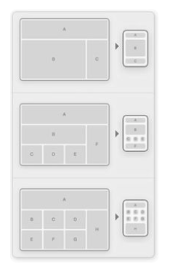
Media Query

Slide 56
URL de interés
https://dev.l-c-n.com/CSS3-selectors/browser-support.php
https://carlosazaustre.es/blog/css-grid-layout-css/
https://knowledge.hubspot.com/es/articles/kcs_article/cos-general/how-do-i-add-google-fonts-to-my-new-landing-pages
https://validator.w3.org/unicorn/?ucn_task=full-css&ucn_lang=es
http://www.desarrolloweb.com/de_interes/mejores-herramientas-online-css-5622.html

